Slide 1
冲压模具凸模与凹模
数字化设计与制造课程设计答辩
组 员：
安家乐 闫小杰 陈楚
指导教师：
董永亨 侯晓莉
学 院：
机械工程学院
2026年7月1日

Slide 2
目录
CONTENTS
01
项目概述与零件分析
02
零件数字化建模
03
加工工艺分析
04
数控加工程序编制
05
数控加工仿真验证
06
总结与展望

Slide 3
项目概述与零件分析
ONE
1

Slide 4






项目概述
01
02
03
04
→
→
→
CAD建模
CAD建模
工艺设计
CAM编程
仿真验证
三维实体设计
3D模型与工程图
加工方案规划
刀具路径生成
虚拟加工验证
软件工具
关键要求
零件对象
SolidWorks 2024
八角形配合面对角线
规格：
160×160×24mm
三维建模
120±0.05mm
类型：
方形板块
Mastercam 2024
数控编程
关键面表面粗糙度
材料：
45钢
宇龙仿真 V2.8
Ra1.6μm
虚拟验证

Slide 5






零件结构分析
凹模
型腔结构
凸模
凸台结构
八角凸台
八角型腔
与凹模间隙配合，外形镜像对应
对边72.43mm/ 对角120±0.05mm
相同外形与孔系
6-φ12H7均布孔
6-φ12H7孔位一致，保证对位精度
圆周均布6个精密孔系，基准统一
6-R15花瓣槽
核心难点
交替圆弧轮廓
八角形配合面精度控制
型腔排屑通道设计
材料特性
45钢· 调质HB220~250· 淬火HRC48~52

Slide 6
零件数字化建模
ONE
2

Slide 7
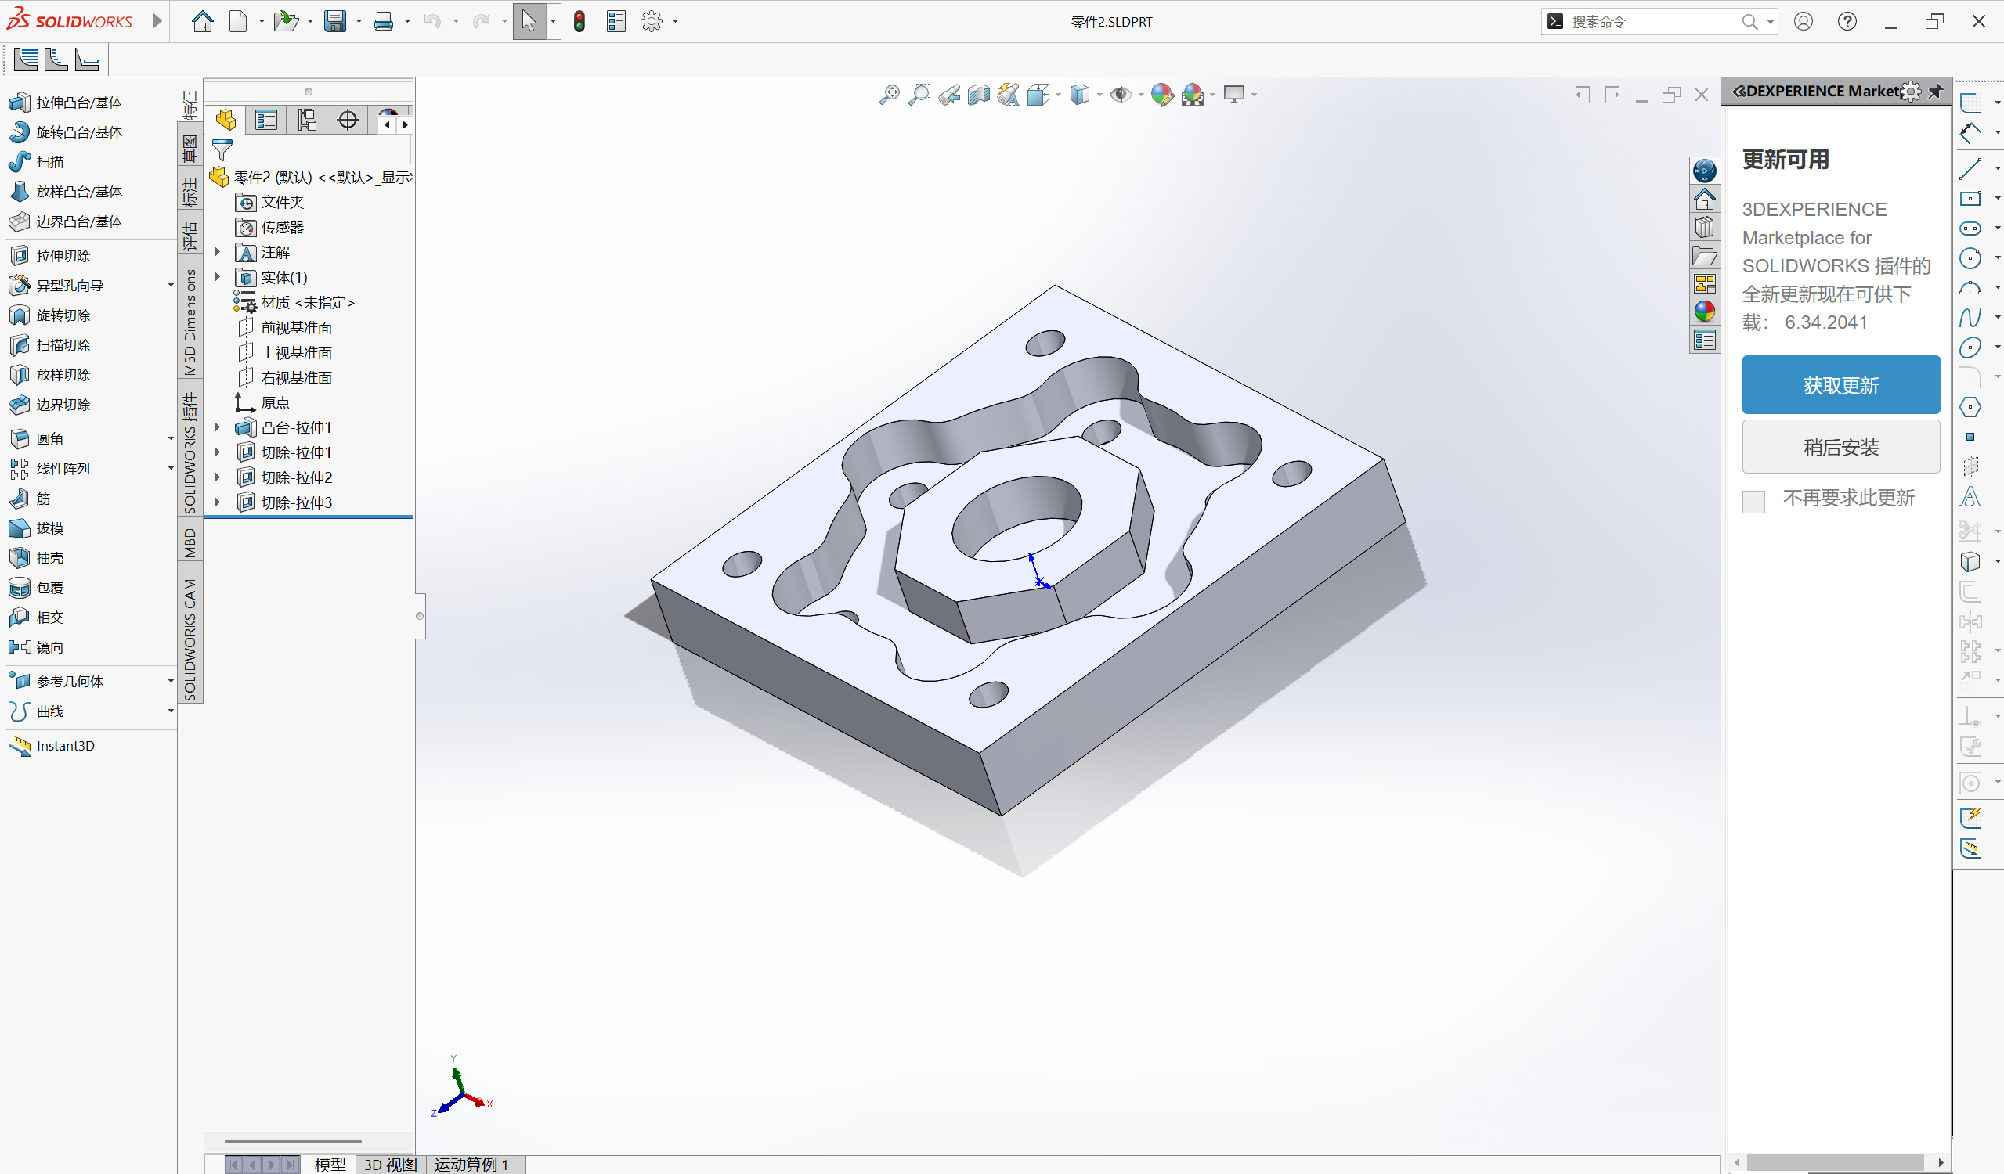
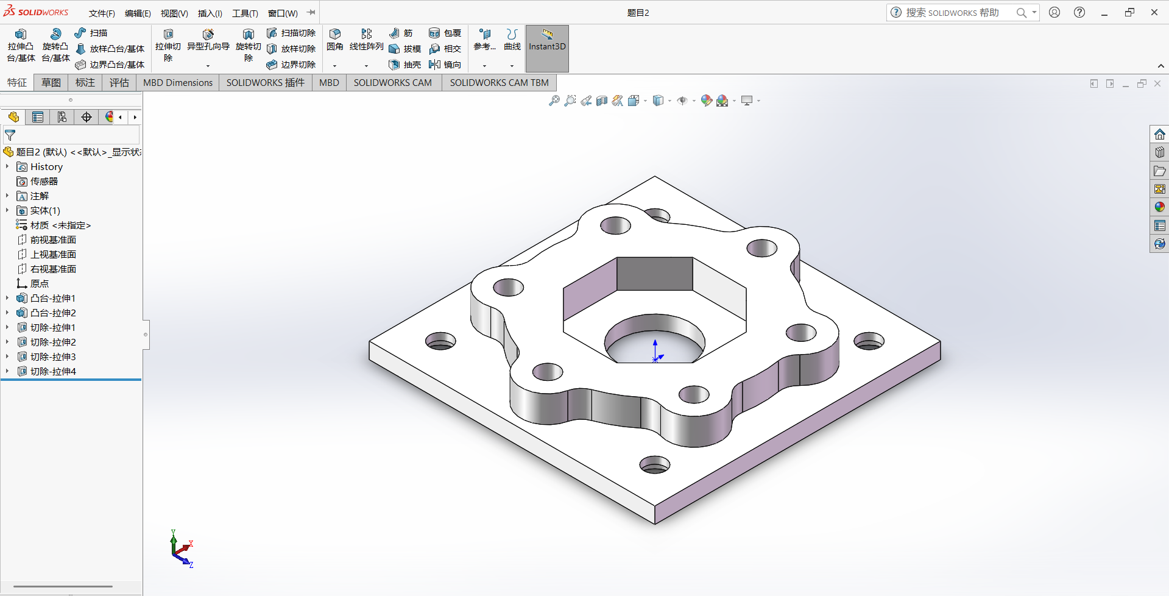
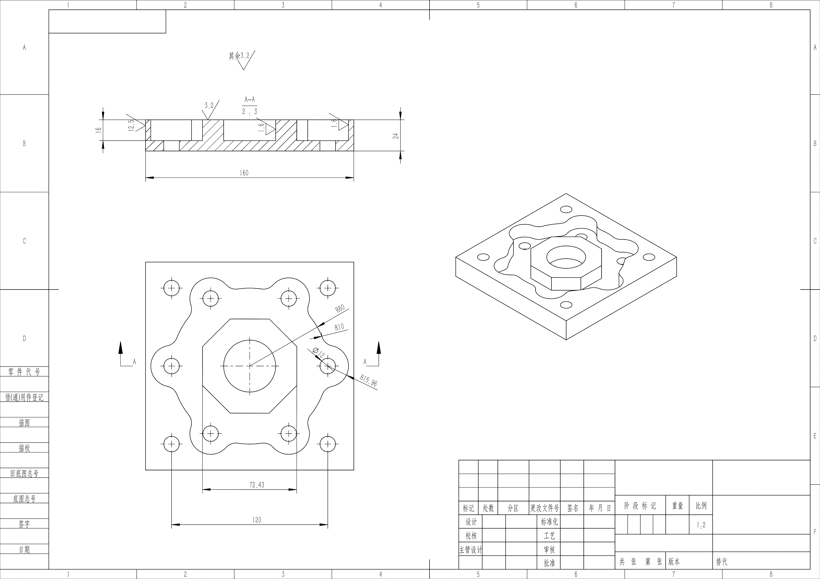
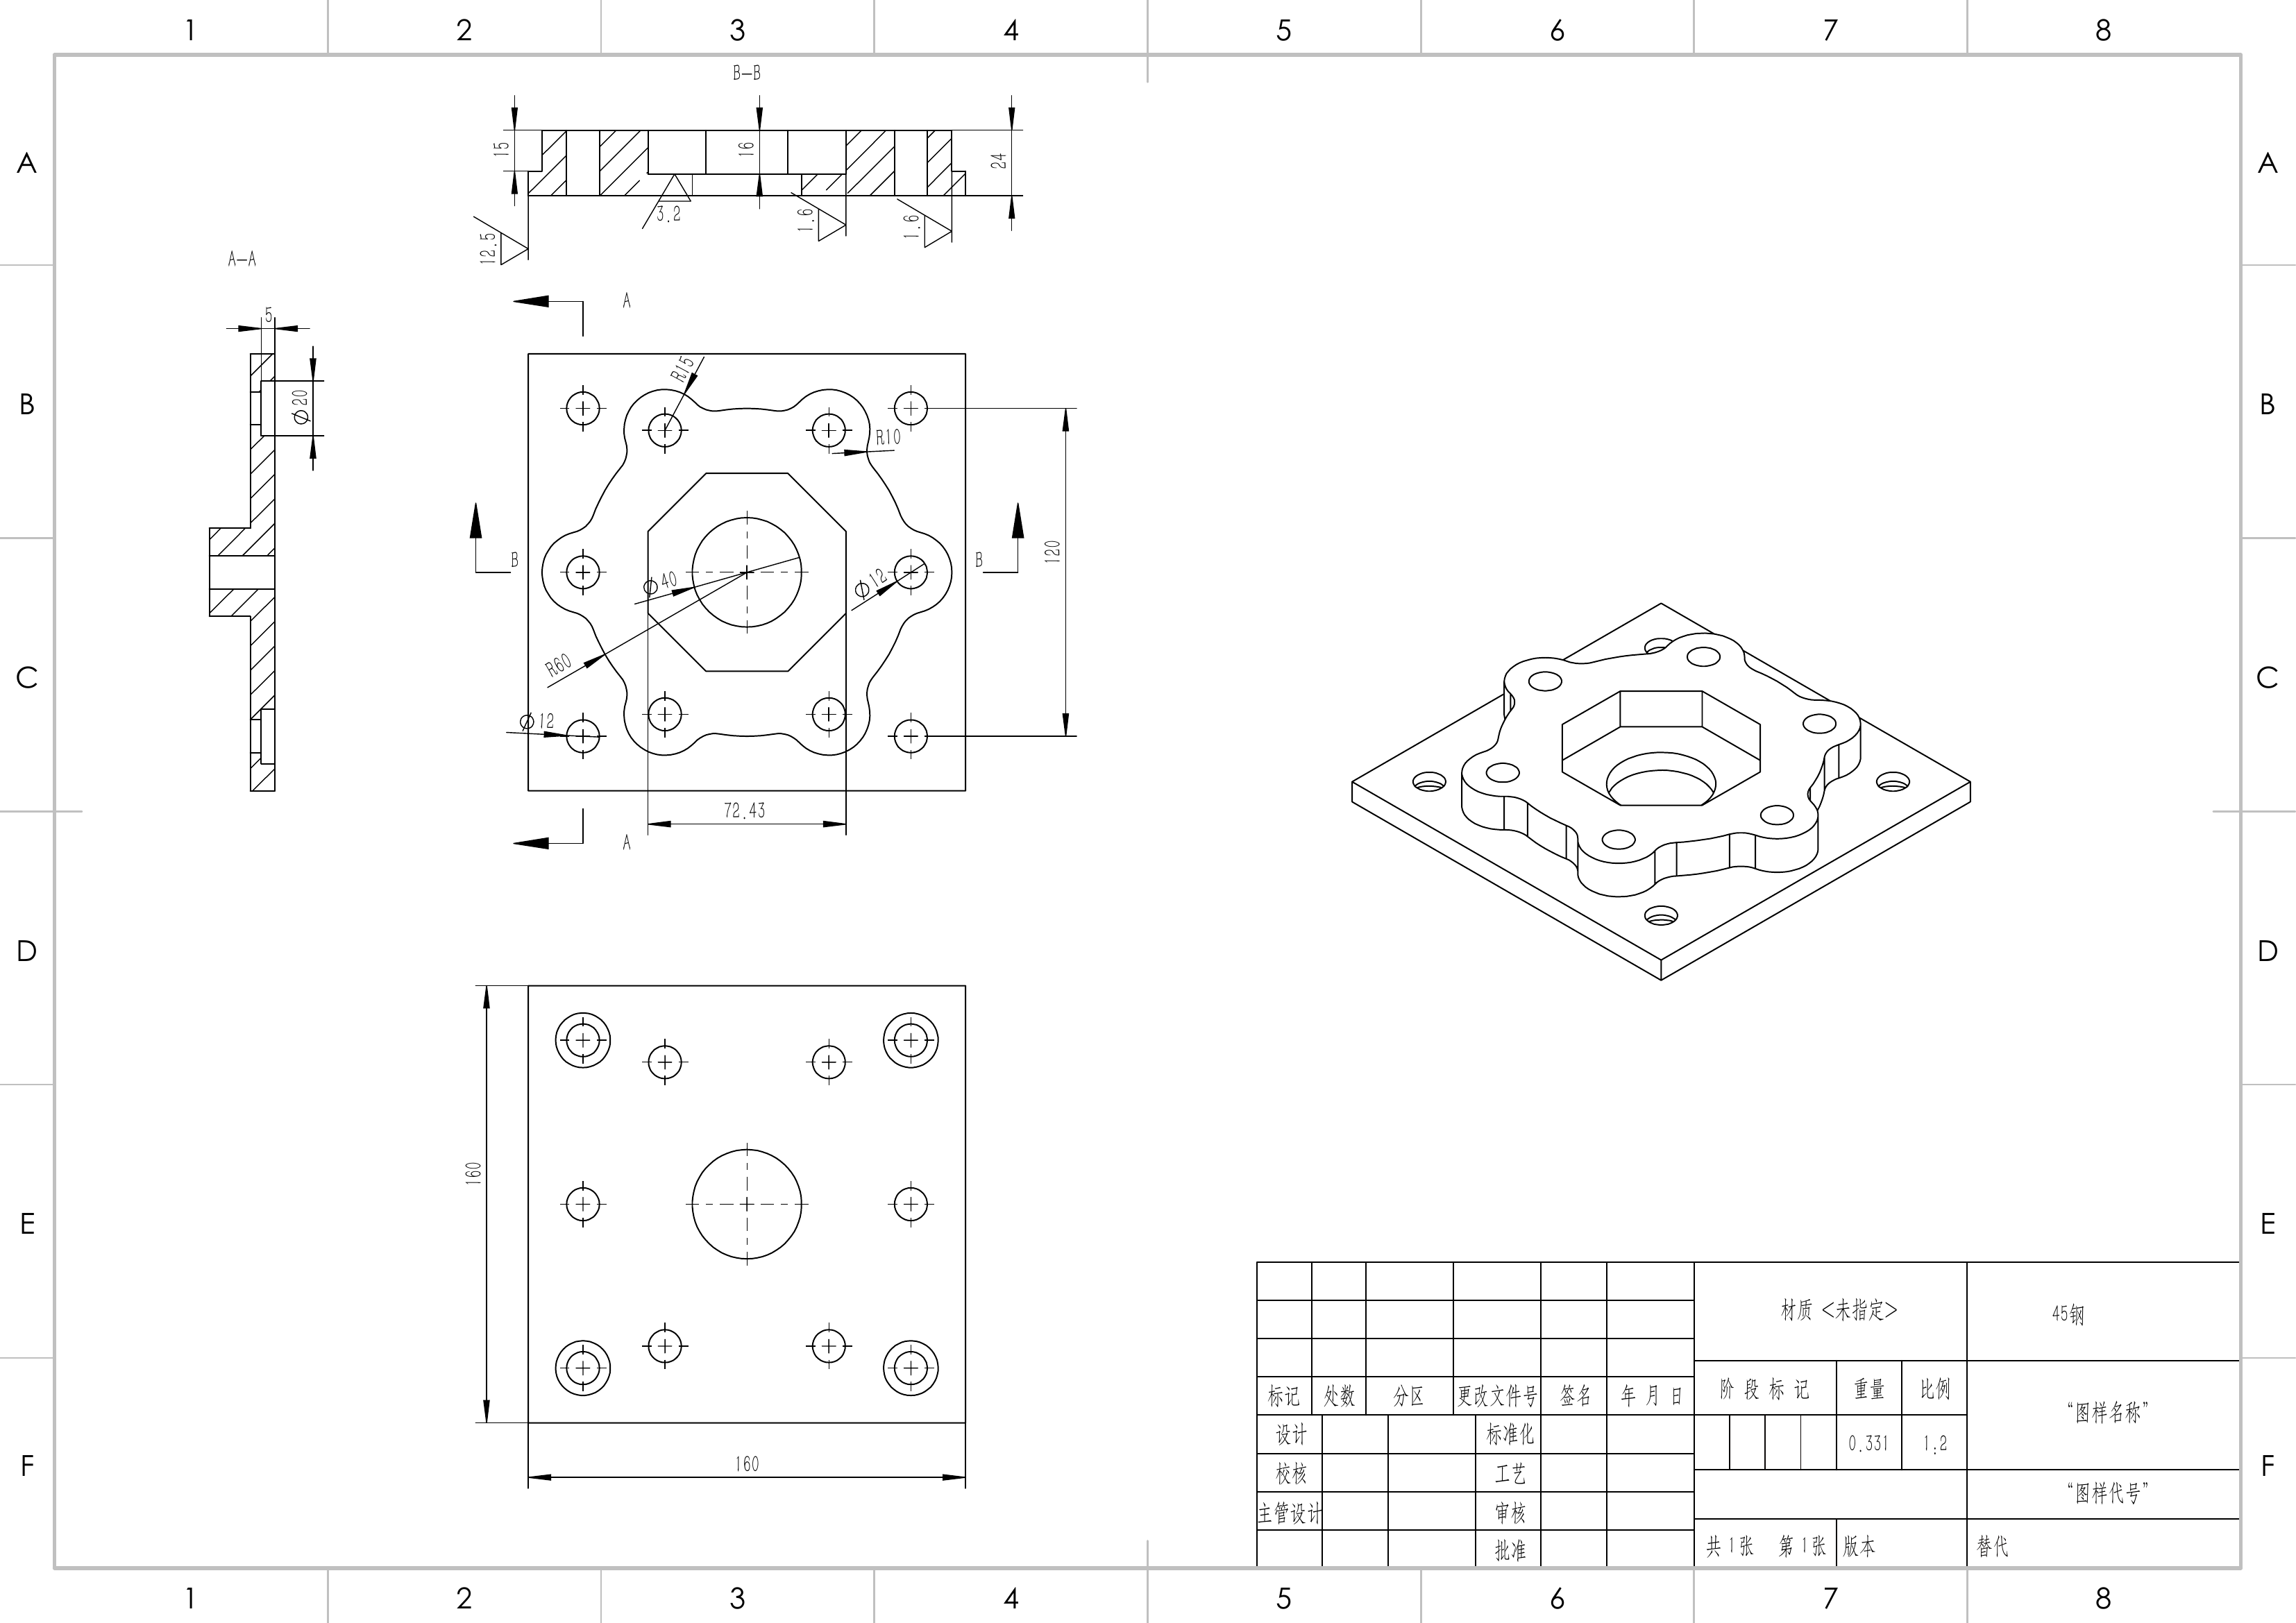
三维建模及工程图— SolidWorks 2024
凹模建模流程
凸模建模流程
创建方形基体 160×160×24 mm 拉伸凸台
拉伸切除八角型腔
异形孔向导 φ12/φ10 + 圆周阵列
拉伸切除花瓣槽 + 圆周阵列
同法创建方形基体
拉伸凸台创建八角凸台（高 16 mm）
拉伸切除 φ40 中心通孔
花瓣槽与孔系（同凹模方法）
凹模三维模型
凸模三维模型
凹模工程图
凸模工程图
5 / 18

Slide 8
加工工艺分析
ONE
3

Slide 9
工艺基准选择
粗基准
工艺六大原则
凸模 毛坯大平面 → 铣平后作为精基准
凹模 毛坯顶面 → 先铣底面形成基准面 A
① 先面后孔
② 先粗后精
精基准
③ 基准重合
④ 基准统一
统一以底面 A 为主定位基准（基准统一原则）
相邻两侧面构成直角基准边 → G54 对刀参考
⑤ 粗精分开
⑥ 热处理居中
6 / 18

Slide 10
PROCESS ROUTE
工艺路线设计
凸模工艺路线 · 12 道工序
凹模工艺路线 · 13 道工序
1
下料
1
备料
2
铣上下平面
2
粗铣底面
3
铣四周侧面
3
粗铣顶面
4
调质热处理
4
粗铣外轮廓
5
数控粗铣正面
5
粗铣型腔
6
数控粗铣凹槽
6
热处理
7
数控精铣正面
7
精铣顶面
8
铣反面凸台
8
精铣外轮廓
钻镗孔系
9
孔位预定位
9
10
钻扩铰孔
10
锪沉孔
11
精铣型腔
11
钳工去毛刺
12
铣台阶面
12
平面精磨 → 终检
13
去毛刺 → 终检
✦ 热处理居中 ✦ 粗精分开 ✦ 最终磨削修正变形
7 / 18

Slide 11
数控加工程序编制
ONE
4

Slide 12

数控加工程序编制
CAM软件
后处理
Mastercam 2024
FANUC后处理器
专业数控编程与加工仿真平台
输出 .nc 格式G代码
工序20（凸模）
工序30（凸模）
工序50（凸模）
行切走刀
环切走刀
等高分层铣削
Y向往复切削，圆弧过渡转向
G41/G42刀具半径补偿控制尺寸
8层×1.85mm，G2螺旋下刀
工序20（凹模）
工序30（凹模）
工序70（凹模）
行切走刀
行切走刀
孔位预定位
Y向往复切削，圆弧过渡转向
Y向往复切削，圆弧过渡转向
10个孔位轮流下刀

Slide 13
数控加工与仿真验证
ONE
5

Slide 14



仿真环境搭建
仿真平台
机床选择
宇龙数控加工仿真软件 V2.8
华中数控818标准铣床（三轴立式）
165×165×28mm
毛坯定义
45钢
1
X/Y轴对刀
2
Z轴对刀
3
参数输入
装夹基准刀具，确定工件XY坐标系
装夹刀具进行Z轴对刀
偏置参数输入

Slide 15
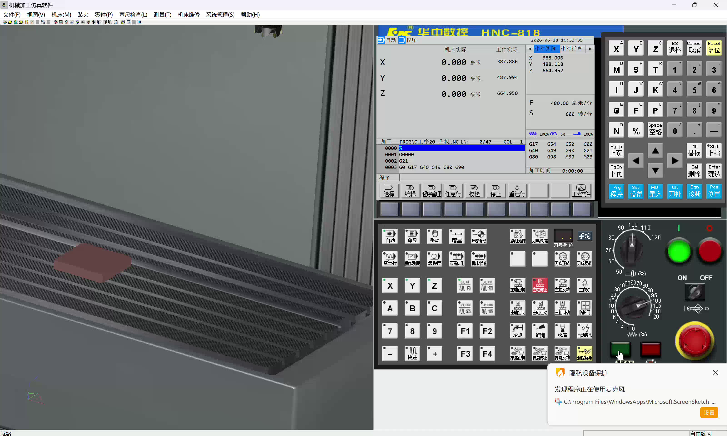
仿真加工过程

Slide 16
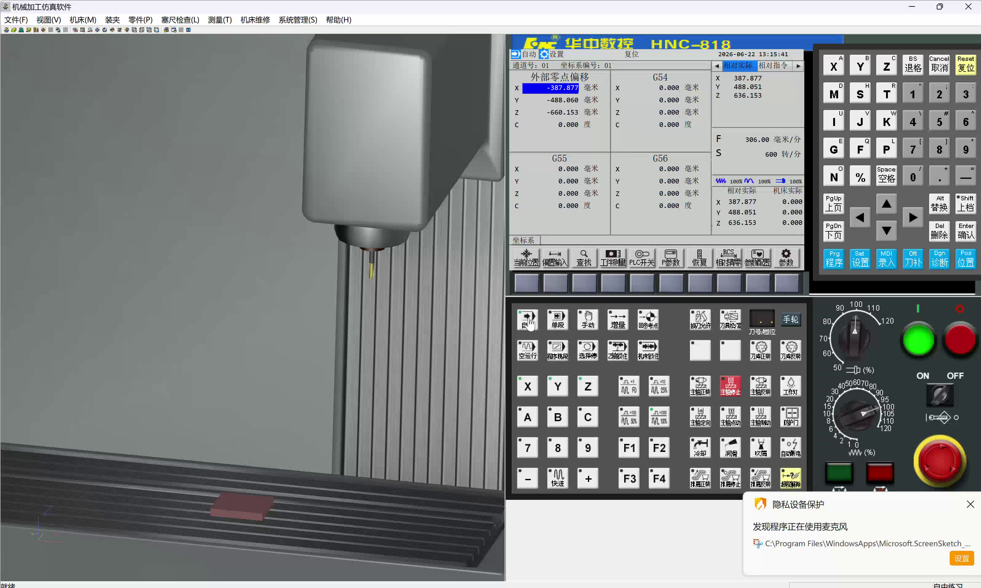
仿真加工过程

Slide 17
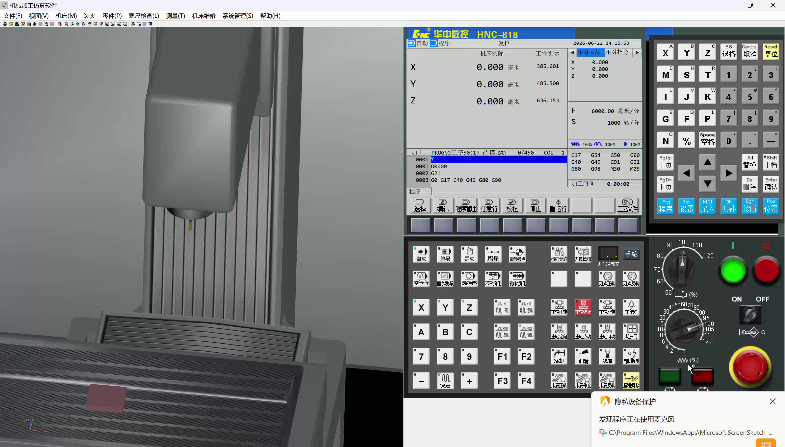
仿真加工过程

Slide 18
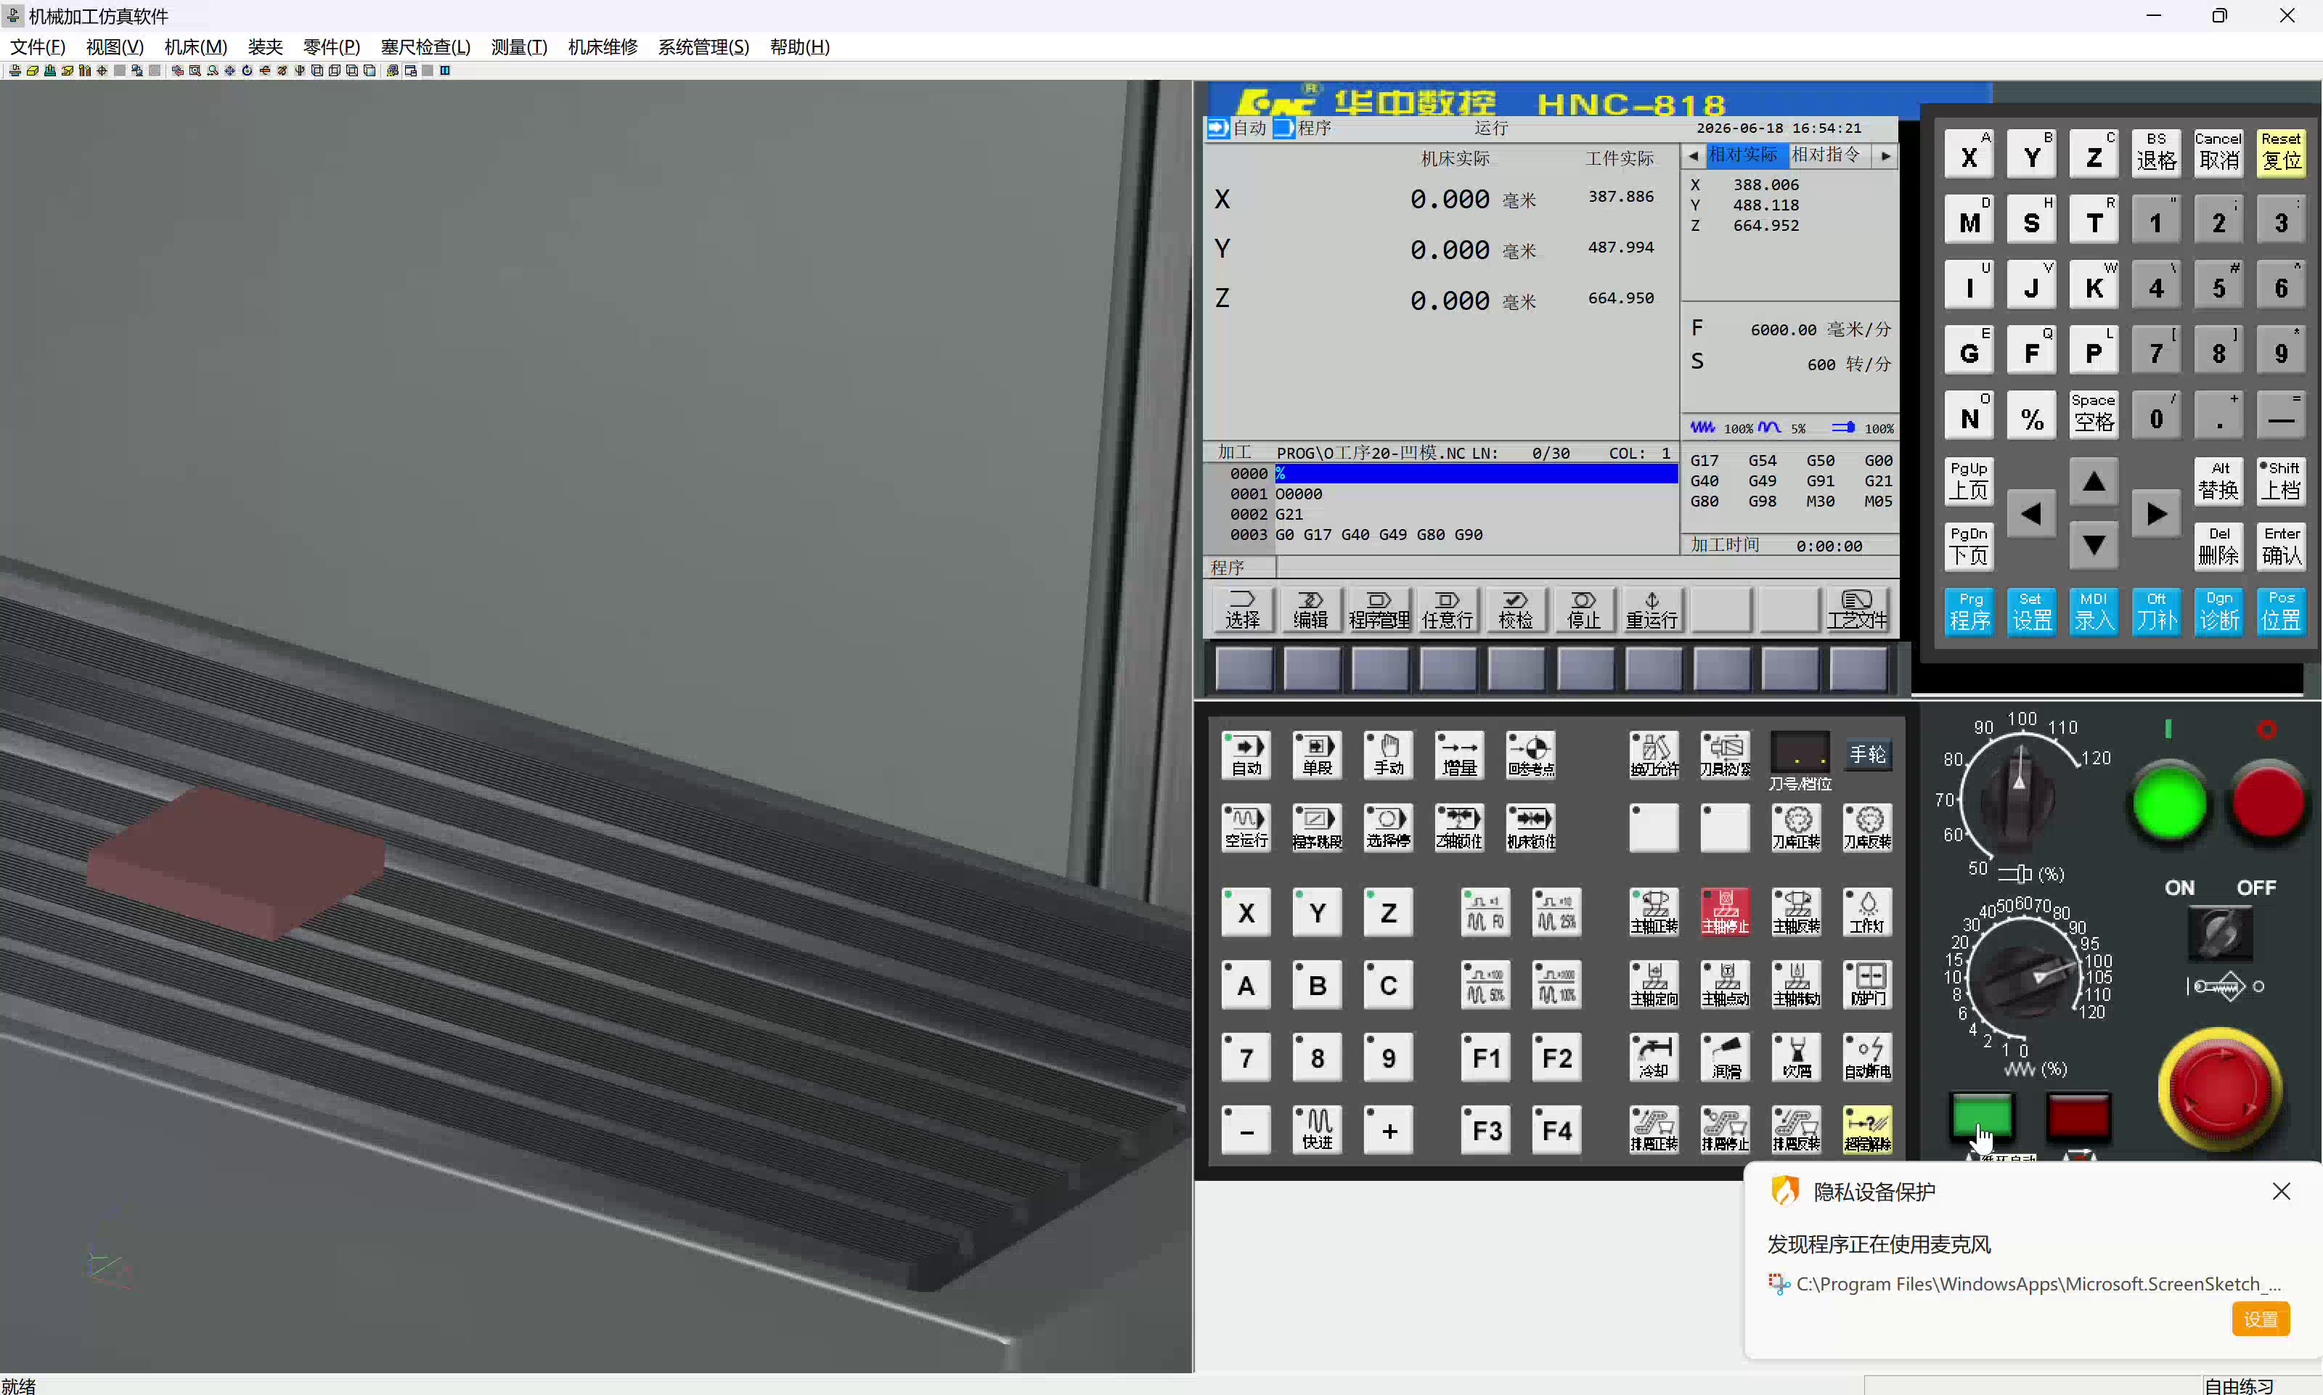
仿真加工过程

Slide 19
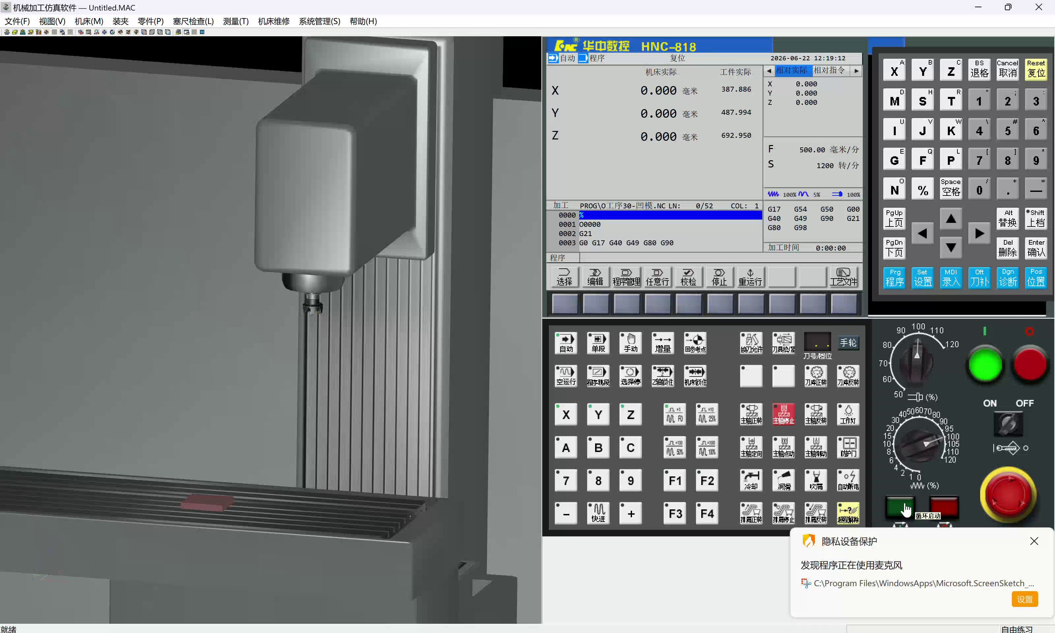
仿真加工过程

Slide 20
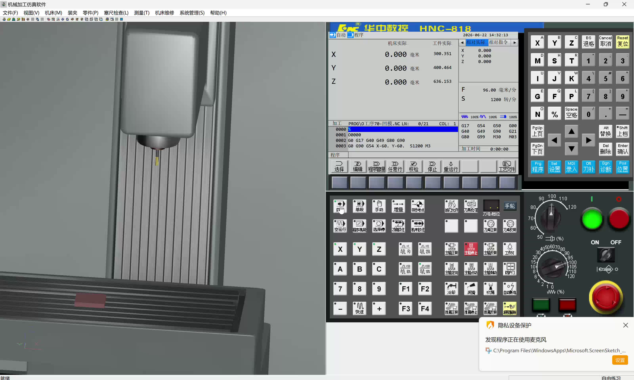
仿真加工过程

Slide 21
总结与展望
ONE
6

Slide 22













总结
CAD/CAM集成技术显著提升设计与制造效率
完成的工作
主要结论
不足与改进
SolidWorks三维参数化建模 + 标准工程图
CAD/CAM集成技术显著提升设计与制造效率
分层策略可优化为切深递减
科学合理的工艺规程（凸模12工序、凹模13工序）
合理的工艺路线和基准选择是加工精度的前提
仿真未考虑刀具磨损、振动等实际因素
Mastercam数控编程（6套.nc程序）
数控仿真是连接编程与实际加工的"安全桥梁"
宇龙仿真全流程验证，所有关键尺寸合格
可引入AI辅助工艺决策

Slide 23









成员分工
安家乐
闫小杰
陈楚
Mastercam数控编程与刀具路径优化
凸模三维建模与工程图绘制
凹模三维建模与工程图绘制
宇龙仿真全过程验证
凸模工艺规程制定
凹模工艺规程制定
说明书编写及格式纠正
基准选择、工艺路线、夹具方案
切削用量计算、工序卡编制

Slide 24
感谢聆听
THE END

